Slide 1
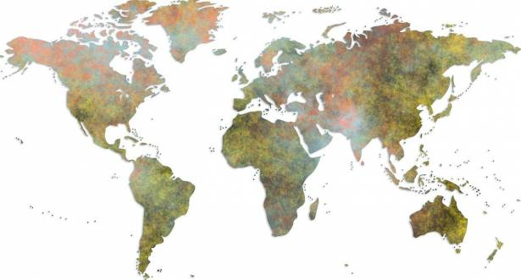
الجغرافيا النباتية 347 نبت محاضرة 1
347 bot

Slide 2


كتاب الجغرافيا النباتية (الرجوع للكتاب في المذاكرة )
تأليف محمد العودات – عبد السلام عبد الله , عبد الله الشيخ.

Slide 3
تسلسل المواضيع | الموضوع
الاول | تعريف بالمنهج والخطة ومقدمة في علم الجغرافيا النباتية
الثاني | العوامل المؤثرة في توزيع النباتات على سطح الكرة الارضية
الثالث | الانتشار الذاتي وأنماطه
الرابع | الانتشار غير الذاتي وأنماطه
الخامس | الاختبار الأول 29/9
السادس | العوامل البيئية المؤثرة على انتشار النباتات
السابع | منطقة الانتشار ،مساحتها ،شكلها
الثامن | أنماط منطقة الانتشار وتشكلها
التاسع | الممالك الفلورية في العالم
العاشر | الاختبار الثاني 3/11
الحادي عشر | نطاقات الغطاء النباتي

Slide 4
الجغرافيا النباتية Plant geography
مقدمة
الجغرافيا النباتية (Plant geography) أو علم توزيع النباتات (Phytogeography)‏
هو فرع من فروع الجغرافيا البيولوجية، ويُعنى بالتوزيع الجغرافي لأنواع النباتات ومناطق زراعتها وانتشارها، وتأثيرها على سطح الأرض. وتعتنى الجغرافيا النباتية بكافة جوانب توزيع النباتات، من عناصر التحكم بتوزيع نطاقات الأنواع الفردية (بكل المقاييس الكبيرة والصغيرة، من الفصائل و الاجناس والانواع ) إلى العوامل التي تتحكم في تكوين مجتمعات بأكملها والنباتات الإقليمية والعالمية .
كامبل (1926 Campbell,) عرف الجغرافيا النبات على انه العلم الذي يهتم باكتشاف أوجه التشابه والتنوع في النباتات ودراسة الفلوره في المناطق المختلفة من الارض في العصر العالي والعصور الماضية.
وولف (Wulff ,1943) أن دراسة الجغرافيا النباتية هي دراسة لتوزيع الأنواع النباتية في بيئاتها وتوضيح أصل وتاريخ تطور النباتات.
كرويزت (Croizat,1952) فإن دراسة الجغرافيا النباتية هي دراسة للهجرة وتطور النباتات في الزمان والمكان.

Slide 5
Plant geographyالجغرافيا النباتية
يعرف ايضا بالعلم الذي يدرس توزيع الأنواع النباتية والوحدات التصنيفية الأكبر ( جنس , فصيلة , .......... الخ ) على سطح الكرة الأرضية والقوانين المحددة لهذا التوزيع , ولا تقتصر دراسة توزيع النباتات الحالية فقط .إنما تدرس النباتات في العصور الجيولوجية المختلفة (الترياسي والجوراسي والكريتاسي وغيرها ),وتعتبر معلوماتنا عن التوزيع في العصور السابقة غير كاملة .
حيث نجد ان المعلومات المسجلة عن النباتات و توزيعها على سطح الكرة الأرضية في تغير مستمر وذلك لأن عددا كبيرا من الأنواع النباتية غير معروفة حتى الآن وكل عام يكتشف الباحثون العديد من الأنواع النباتية العليا والدنيا.
وتعد ايضا معلوماتنا عن توزيع النباتات المعروفة غير كاملة, ذلك لان الدراسات الحديثة تظهر لنا تواجد انواع نباتية في اماكن لم تسجل من قبل.
من ذلك نستنتج ان معلوماتنا عن توزيع النباتات في الارض في تغيير مستمر.
السؤال الاول :((من هذا الاستنتاج وكطالبة جامعية فسري لي تصورك وتوقعاتك عن هذا التغير المستمر))**نشاط

Slide 6
الأنواع النباتية لا تعيش منفردة وإنما تكون مجتمعة في مجموعات هي المجتمعات النباتية plant communities .
والمجتمع النباتي عبارة عن مجموعة نباتية محددة, ولها على امتداد المنطقة التي تحتلها تقريباً نفس المظهر الخارجي, ما بقيت الظروف البيئية والعلاقات المتبادلة بين النباتات المشكلة لها والوسط المحيط واحدة.
** يعتبر النوع Species اصغر وحدة تصنيفية في علم الفلورا.
** تعتبر العشيرة Associationهي اصغر وحدة تصنيفية للغطاء النباتي ( وهي عبارة عن عدد من المجتمعات النباتية المتشابهة)
** تعد دراسة توزيع العشائر النباتية والوحدات التصنيفية الأكبر للغطاء النباتي كالتشكيل (التكوين) (Formation )و نمط الغطاء النباتي (type (Vegetation من المواضيع الرئيسة لعلم الجغرافيا النباتية.

Slide 7
أقسام الجغرافيا النباتية الرئيسية
تقسم الى 3 اقسام
جغرافيا النبات الفلورية
Floristic geography
تدرس مجموعة من الأنواع في فلورا منطقة
جغرافيا النبات البيئية Ecological geography
يدرس العلاقات والتأثيرات بين الأنواع والوسط المحيط لمعرفة علاقات الارتباط
جغرافيا النبات التاريخية
Historical geography
سبب وجود النباتات سابقا وانقراضها والأسباب التي أدت لذلك

Slide 8
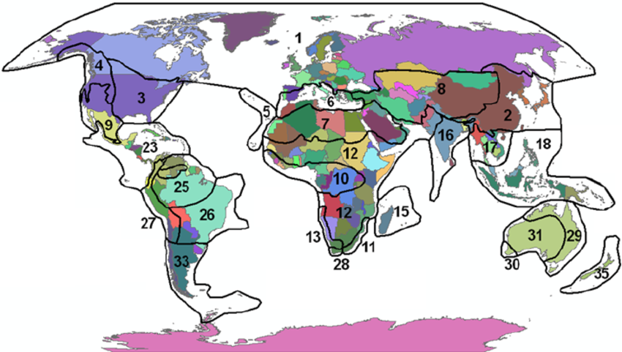
جغرافيا النبات الفلورية Floristic geography
تهتم بدراسة الفلورا لمنطقة معينة من العالم (وهي مجموعة من الانواع النباتات تعيش في المنطقة مثل فلورا السعودية فلورا مصر فلورا الوطن العربي....الخ
عند دراسة تحديد مكان وجود الانواع النباتية المختلفة و مساحة و حدود منطقة انتشارها, ومقارنة فلورا المناطق المختلفة مع بعض نكون في مجال الجغرافية النبات الفلورية التي ( التي تدرس الأنواع النباتية من حيث مكان وجودها وانتشارها وحدود منطقة انتشارها)
صورة توضح فلورا النباتات الغازية والغريبة في العالم (مرجع)

Slide 9
عند دراسة توزيع الانواع ومساحة انتشارها يظهر سؤال (ماهي الاسباب التي تؤدي لوجود نوع في منطقة واختفائه في اخرى. وسبب انتشار(رقعة) انوع بهذا الشكل وهذه المساحة!! وهي اسباب معقدة يمكن وضعها في مجموعتين :
اسباب بيئية (مناخ تربة..الخ)
اسباب تاريخية
1-(الاسباب البيئية او الظروف البيئية المحيطة بالدرجة الاولى مرتبطة بالمناخ والتربة )
**هي مجال جغرافيا النبات البيئية Ecological geography
وهو علم يدرس العلاقات والتأثيرات بين الأنواع النباتية والوسط المحيط و معرفة الارتباط بين شكل ومساحة انتشار النوع و الظروف البيئية المحيطة.

Slide 10
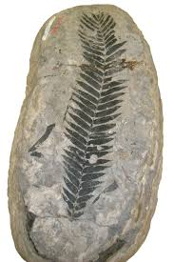
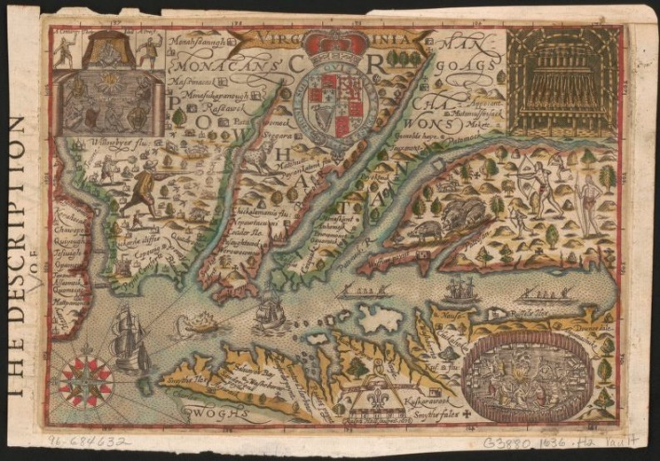
يصعب في كثير من الاحيان تفسير توزع الانواع النباتية ومساحة ومنطقة الانتشار على الارض من الظروف البيئية الحالية للأرض.
حيث لا تحتل الانواع المناطق المناسبة لنموها(عوامل البيئة) وهذا يعود لعوامل تاريخية حيث لم يتاح للنوع الوصول لتلك المناطق لعدم توفر وسائل الانتشار ,او انه انقرض من تلك المنطقة بسب الظروف البيئية في العصور السابقة. حيث يتجلى لنا جغرافيا النبات التاريخية Historical geography
**جغرافيا النبات التاريخية Historical geography
حيث يدرس اسباب وجود انواع نباتية في حقبة زمنية معينة و انقراضها في نفس المنطقة نتيجة لتغيرات مناخية غير مناسبة او غيرها, وتدرس الاسباب والعلاقات بين النباتات و الوسط في العصور الجيولوجية القديمة

Slide 11
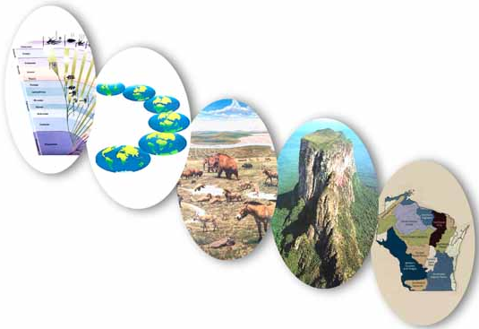
تاريخ علم الجغرافيا النباتية History of plant geography
قراءة حره (ارجعي الى المرجع (او أي مصدر تعلم اخر متاح لك ) واطلعي على التاريخ لعلم الجغرافيا النباتية )

Slide 12
علاقة علم الجغرافيا النباتية بالعلوم الأخرى
إذا كانت دراسة توزيع النباتات الجغرافي الوصفية تتطلب جمع المعلومات من الحقل فقط, فإن الدراسات الاستنتاجية لهذا العلم تستعمل هذه المعلومات في محاولة لمعرفة
العوامل الكامنة وراء هذا التوزع سواء في وضعه الحالي أو العصور الجيولوجية السابقة
لذلك اعتمدت هذه الدراسات إلى حد كبير على العلوم الأخرى المجاورة مثل علم البيئة Ecology وعلم وظائف الأعضاء النباتية Plant physiology والتصنيف Taxonomy وعلم المستحاثات ( الحفريات ) النباتية Paleobotany وعلم التطور Evolution وغيرها من العلوم الحديثة

Slide 13
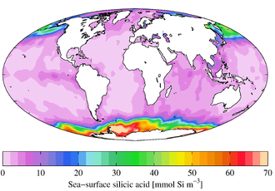
العوامل المؤثرة في توزيع النباتات الطبيعية في العالم
توسع الأنواع النباتية منطقة انتشارها عن طريق الانتشار أو الهجرة من موطنها الأصلي إلى مناطق جديدة و تستوطن فيها.
تعد مقدرة بعض النباتات ( كالدياتومات Diatoms وغيرها من الطحالب) أو وحداتها التكاثرية ،على الحركة من العوامل الهامة التي تمكن النباتات من توسيع منطقة انتشارها إلى أقصى حد ممكن.
تعمد الأنواع النباتية حين التوسع في رقعتها إلى الانتشار. فلابد أن يكون هناك طرق لينتقل من موطنه الأصلي إلى مناطق جديدة . وتستطيع التكاثر في تلك المنطقة لتستوطن المنطقة الجديدة.
يشمل الاستيطان ثلاث مراحل على التوالي :الإنبات والنمو والتكاثر (ولا يكتمل الا بها جميعاً )
أهم العوامل المؤثرة في توزيع النباتات الطبيعية على الكرة الارضية .
الانتشار Dispersal.
العوامل البيئية Environmental factors
توزيع تركيز حمض السليسيليك على سطح المحيطات ، من أطلس محيطات العالم لعام 2009 . حيثما يزداد تركيز السيليكات يزداد تكاثر الدياتومات.

Slide 14
المحاضرة القادمة:
أهم العوامل المؤثرة في توزيع النباتات الطبيعية على الكرة الارضية .
الانتشار Dispersal.
العوامل البيئية Environmental factors

